Slide 1

Tópicos avançados em Programação
Collections + Tratamento de exceções
http://dl.dropbox.com/u/3025380/prog2/aula4.pdf
flavio.ceci@unisul.br

Slide 2
Agenda
Java Collection
Classe utilitária Collections;
Hash e Arvores de objetos complexos;
Implementação para conjuntos e mapas.
Tratamento de exceções
O que são exceções;
Hierarquia de classes;
Exceções checadas e não checadas.

Slide 3
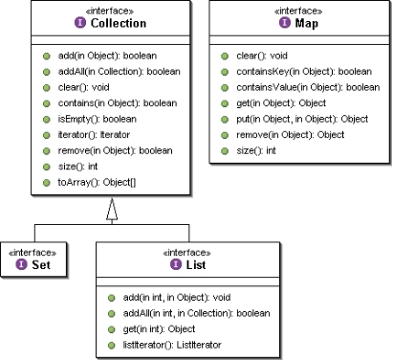
Relembrando...
Fonte: http://bit.ly/19QLdeU

Slide 4
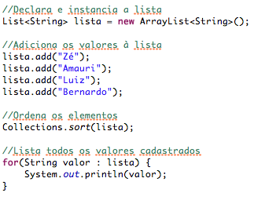
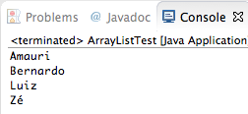
Classe utilitária para Collection
A classe Collections trás uma série de métodos para auxiliar no uso das estrutura escolhidas.
Exemplo de ordenação:
CONSOLE
Utilizando o método estático
Da classe Collections.

Slide 5
Collections
Mais informações sobre os métodos da classe utilitária Collections:
http://docs.oracle.com/javase/6/docs/api/java/util/Collections.html

Slide 6


Como garantir que um conjunto não possua dois objetos complexo iguais?

Slide 7
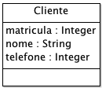
Igualdade em Hash
Para entendermos como é possível identificar se dois elementos (objetos complexos) são iguais e devem ser ou não adicionados em um Hash, formulou-se a seguinte classe:

Slide 8
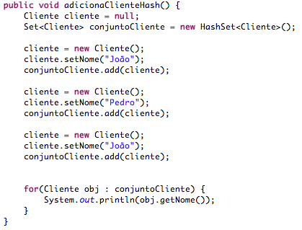

Adicionando clientes em um Hash
CONSOLE
Para objetos complexos o conjunto não retira duplicidade.

Slide 9
Adicionando clientes em um Hash
Para adicionar um cliente (ou qualquer outro tipo de objeto complexo) em um hash, é necessário implementar dois métodos:
hashCode; e
equals.
Esses métodos devem ser implementados na classe do objeto complexo, no nosso caso na classe Cliente.

Slide 10
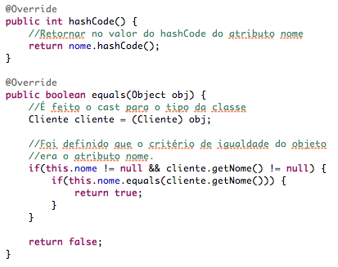

Adicionando clientes em um Hash
CONSOLE

Slide 11
Adicionando clientes em um Hash
O mesmo comportamento deve ser implementado, quando deseja-se que um objeto complexo, seja chave de um Mapa.
Da mesma forma que um Mapa não pode possuir duas chaves iguais, também é necessário adicionar os métodos equals e hashCode ao objeto chave.

Slide 12
Tratamento de exceções

Slide 13
Tratamento de exceções
O que é uma exceção?
Exceção é um evento que ocorre fora do padrão de execução esperado;
São muito utilizadas pelos Sistemas Operacionais e demais sistemas;
Usar tratamento de exceções permite detectar erros e manipular esses erros, ou seja, tratá-los;

Slide 14
Blocos para tratamento de exceções
try:
É usado para indicar um bloco de código que possa ocorrer uma exceção.
catch:
Serve para manipular as exceções, ou seja, tratar o erro.
finally:
Sempre será executado depois do bloco try/catch;
É importante saber que esse bloco sempre será executado;
Sempre que se trabalhar com a abertura de um recurso (arquivo, conexão,...) deve-se fechar a mesma aqui.

Slide 15
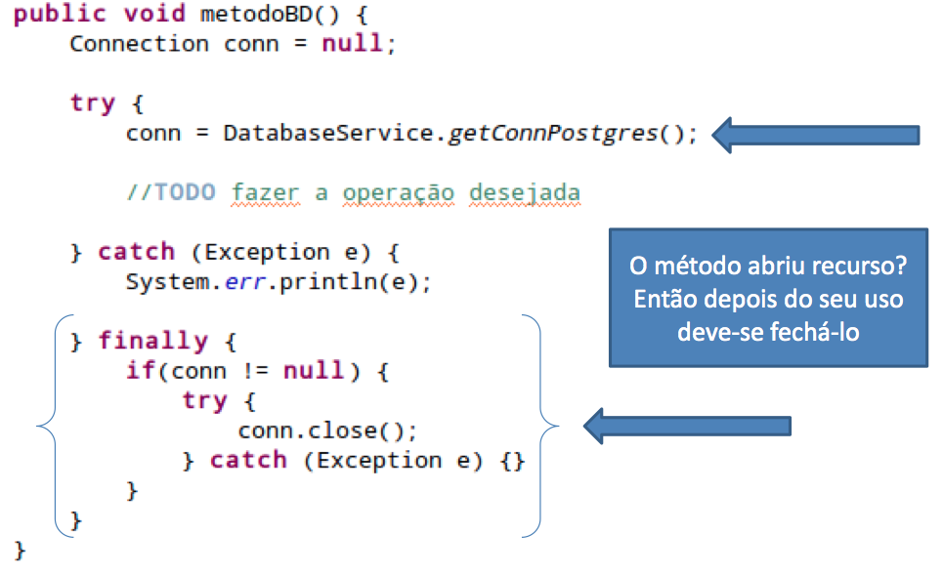
Blocos para tratamento de exceções - Exemplo

Slide 16
Visão hierárquica
Checada
Throwable
Error
Exception
Não checada
RuntimeException

Slide 17
Exception
As classes que deveriam aqui lançar exceções e não erros de programação.
Exemplo: tentar abrir um arquivo que não existe. Então, é lançada uma exceção verificada, porque a classe de leitura de arquivos deriva de Exception.

Slide 18
Runtime Exception
São exceções que indicam erros de programas (não de lógica, pois senão não passaria pelo compilador).
Esse tipo de exceção é conhecida como não checada. Sendo assim, não é requisito declarar uma cláusula try{} e catch{}. Ex.: tentar converter "dois" em "2".

Slide 19
Error
Causadas por condições externas à aplicação, e normalmente a aplicação não tem como antecipar-se e tratar.
Exemplo: a aplicação abre um arquivo para leitura, mas não consegue gravar por uma falha de hardware ou mal funcionamento do sistema. Isso causará o lançamento de java.io.IOError.
Não são exceções, e sim erros que jamais poderiam ter acontecido.
Exemplo: estouro da memória.

Slide 20
Exceções checadas
Há situações excepcionais que uma aplicação bem escrita devem antecipar e tratar.
Exceções checadas estão sujeitas ao Catch or Specify Requirement.
Todas exceções são checadas, exceto aquelas indicadas por Error e RuntimeException e suas especializações.

Slide 21
Exceções não checadas
Causada por condições internas à aplicação e normalmente a aplicação não tem como recuperar-se ou tratar.
Geralmente indica problema no desenvolvimento: se um erro de lógica permite, por exemplo, a chegada de uma referência nula ao construtor de FileReader, NullPointerException será lançada.
O desenvolvedor pode capturar a exceção (catch), mas faz mais sentido corrigir o erro.

Slide 22


Mas quando utilizar exceções checadas e não checadas?

Slide 23
Exceções checada X não checada
Exceções não checadas representam o resultado de um problema de programação do qual não há como lidar ou recuperar de maneira alguma.
Exemplos: exceções aritméticas, referência nula e erro de indexação (tentativa de acessar um índice que não existe).

Slide 24
Exceções checada X não checada
Não lance RuntimeException ou uma especialização dela só porque não quer se incomodar com a especificação de exceções que podem ser lançadas.
Se é razoável que um cliente receba a exceção para tratá-la, use exceção checada.
Se, no entanto, não tiver o que fazer a respeito do erro, faça-a não checada.

Slide 25
Erros comuns no uso da Exceptions
catch (Exception e) {}
Nunca deixe o bloco catch vazio!
Continuação do fluxo de execução após erro
Analise sempre até que ponto o fluxo deve ser interrompido quando ocorrer uma exceção.
Falha relatada incorretamente
Verifique com cautela a exceção capturada, tenha certeza do que será feito log.

Slide 26
Boas práticas (onjava.com)
Sempre feche recursos após usá-los
Não use exceções para controlar fluxo
Não ignore ou “mate” a exceção
Não capture exceções de primeiro nível:
Fazendo isso, capturam-se todas as exceções, inclusive RuntimeExceptions.
try{
..
}catch(Exception ex){
}

Slide 27


Trabalho Integrador
Biblioteca Universitária

Slide 28
Trabalho Integrador
Deve ser feito em dupla;
O trabalho contempla:
Trabalho escrito com modelagem e demais artefatos solicitados na documentação; Scripts de criação da base de dados;
Desenvolvimento de uma aplicação Java conforme os requisitos passados;
Data limite para entrega: 28/11/2013;
Pode ser entregue a partir de: 14/11/2013;

Slide 29
Trabalho Integrador
O trabalho deve ser apresentado para o professor;
A apresentação vale 2 pontos;
Deve-se utilizar boas práticas de programa (e da orientação à objeto);
Para cada dia de atraso na entrega será decrementado 2 pontos da nota total.
Deve-se entregar o trabalho escrito + código fonte e mais os scripts do banco de dados.

Slide 30
Trabalho Integrador
Existe uma entrega parcial que deve ser feita no dia: 16/10/2014;
TODOS os requisitos apresentados nessa aula devem estar contemplados na entrega do dia 16/10/2014.
Nesse dia não teremos aula, o aluno tem até a meia noite dessa data para enviar o código com o estado atual do projeto.

Slide 31
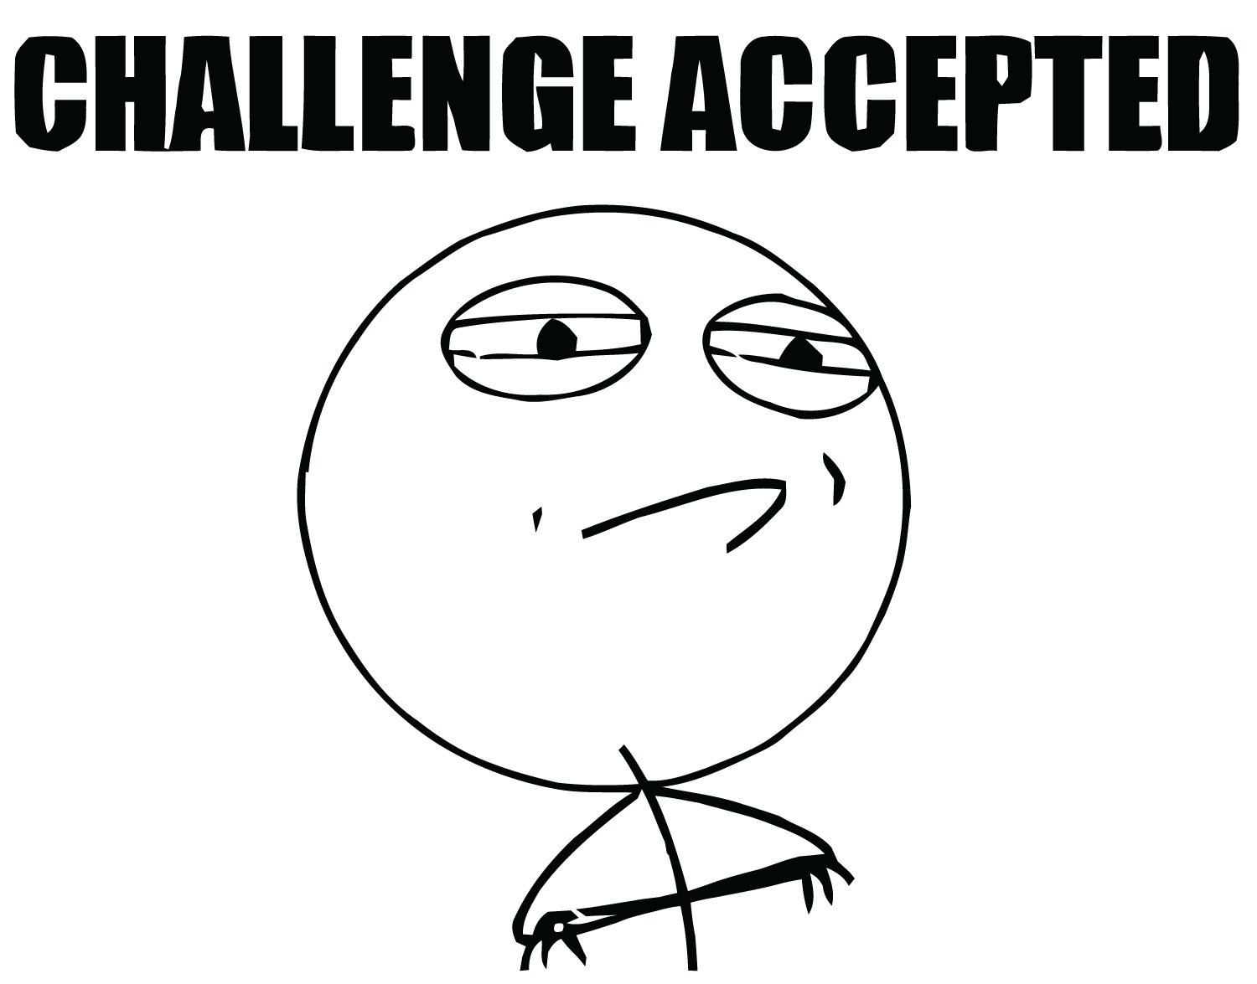
Trabalho Integrador
A biblioteca universitária solicitou que os alunos do curso de Sistemas de Informação da Unisul desenvolvessem um sistema para controle de empréstimo de livros.
Como os alunos de Programação 2 conhecem tudo sobre Collections e Java, eles foram os incumbidos para esta tarefa!

Slide 32
Trabalho Integrador
Requisitos:
O sistema deve armazenar todas informações em memória de modo que seja utilizada a estrutura de dados mais adequada para as operações em questão;
O sistema deve permitir o cadastro de alunos;
O sistema deve permitir o cadastro de professores
Tanto alunos como professores devem ser mantidos na mesma estrutura;
A forma de consulta de ambos é via sua matricula;

Slide 33
Trabalho Integrador
Requisitos:
O sistema deve permitir o cadastro de livros;
Não são permitidos o cadastro de livros repetidos;
Um livro deve ter uma lista de exemplares;
O sistema deve permitir o vinculo de um exemplar com um usuário (aluno ou professor) da biblioteca
Cada usuário pode ter até 5 livros emprestados simultaneamente (não é permitido pegar mais de um exemplar do mesmo livro)

Slide 34

Trabalho Integrador
Característica do aluno:
Matricula;
Nome;
Nome do curso;
Exemplares pegos;

Slide 35
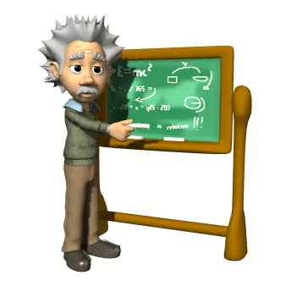
Trabalho Integrador
Característica do professor:
Matricula;
Nome;
Lista de cursos que participa;
Exemplares pegos;

Slide 36
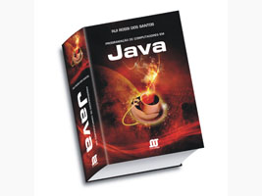
Trabalho Integrador
Característica do livro:
Titulo;
Autor;
Lista de exemplares;

Slide 37
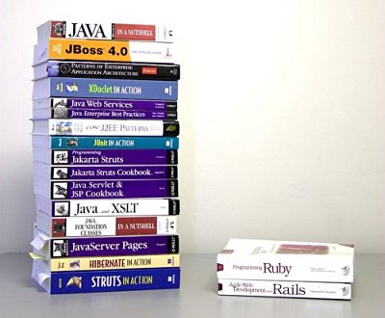
Trabalho Integrador
Característica do exemplar:
Código;
Localização
Edição

Slide 38
Trabalho Integrador
O sistema deve possuir uma interface (menu) para navegar entre as opções de operações;
Outras operações permitidas (além do cadastro):
Fazer uma consulta por livro e/ou exemplar;
A partir da visualização da consulta o usuário pode fazer as seguinte operações:
Alterar os dados do objeto;
Excluir o objeto da estrutura de dados.

